Slide 1
Excel 2002,2003基本7
名前機能

Slide 2
[名前]機能とは
セルやセル範囲、数式、定数を表す文字列
内容や用途が分かりやすくなる
離れた値や範囲の可視化
練習 講習会フォルダの「名前練習.xls」を開いてください。
Notes:
[ラベル]は同じワークシート上のデータを参照する数式で使用できます。他のワークシート上の範囲を表す場合は、[名前]を使用します。
Excel 2003までは[名前]と[ラベル]があるが、Excel 2007,2010では[名前]だけになる。

Slide 3
名前ボックスで名前を付けるには
名前を指定するセル、セル範囲、または隣接しないセル範囲(連続しない複数のセルまたはセル範囲選択したもの。Ctrlキーを押しながらセルをマウスでクリック)を選択します。
[数式バー]の左横にある[名前ボックス]をクリックします。
名前を入力します。
Enterキーを押します。

Slide 4
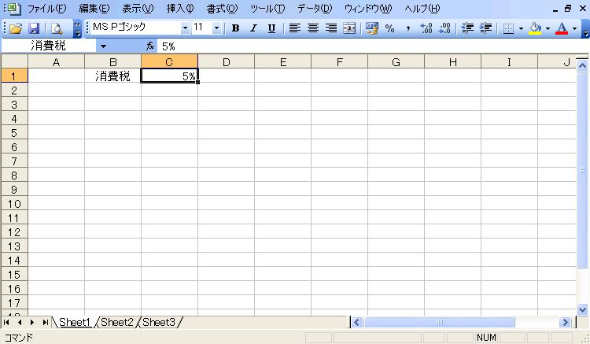
名前ボックスで名前を付ける
2
1
3
4
練習 講習会フォルダの「名前練習.xls」の「セルに名前」シート設問で確認します。

Slide 5
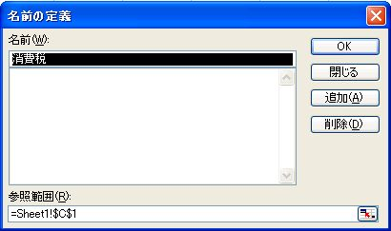
[挿入]の[名前]で名前を定義する
名前テキストボックスに
文字列を入力
名前には
絶対参照が利用される
Notes:
[名前]の[作成]は、テーブルの時に使用します。

Slide 6
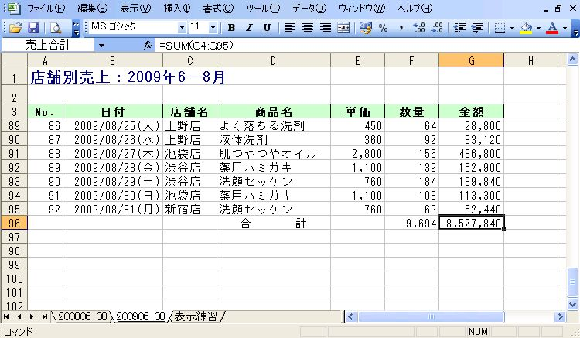
数式へ名前を付ける
練習 講習会フォルダの「名前練習.xls」のシート「数式に名前」の設問で確認します。

Slide 7
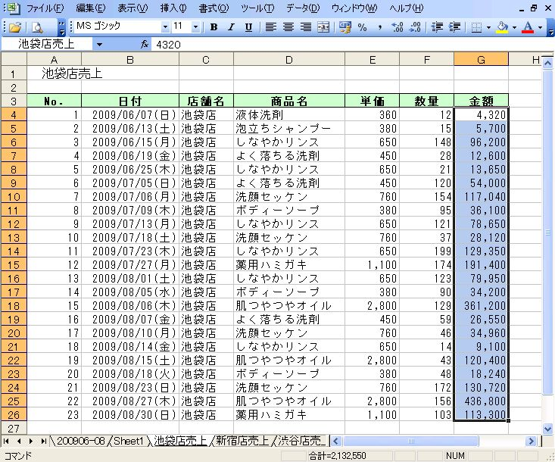
セル範囲に名前を付ける
練習 講習会フォルダの「名前練習.xls」のシート「池袋店売上」から「上野店売上」の設問で確認します。

Slide 8
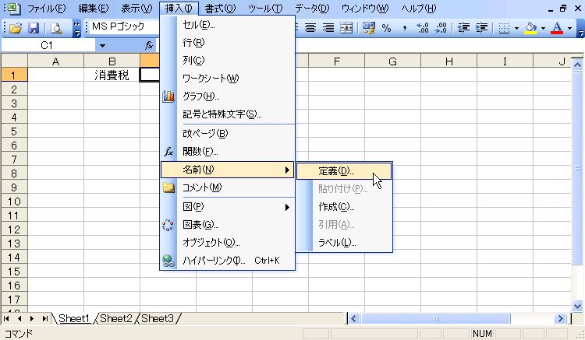
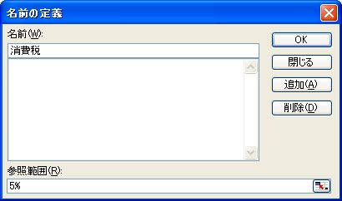
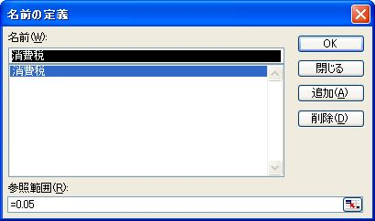
定数を名前として定義する
練習 講習会フォルダの「名前練習.xls」のシート「定数を名前に」の設問で確認します。

Slide 9
名前付けのルール
使用できる文字：名前の最初の文字には、文字または下線(_)を指定する必要がる。最初の文字以外には、文字、数値、ピリオド(.)、下線(_)を指定できる。「1月売上」などは使用できない。「_1月売上」は使用できる。
セル参照と同じ名前を使用しない：A1やR1C1などのセル参照と同じ名前を使用することはできない。
複数の単語の使用：複数の単語を使って名前を付けることができるが、スペースは使用できない。単語を区切るには、“売上_2月”や“ストック.オプション”などのように、下線(_)やピリオド(.)を使う。
名前に使用できる文字数：名前には、255文字まで使用することがでる。長い名前は避ける。
大文字と小文字の区別：名前には大文字と小文字の両方を使用することがでる。名前の大文字と小文字は区別されない。
同じ名前を付けることはできない。

Slide 10
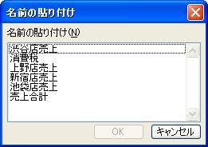
名前を使うには（1）
名前を数式等で使用する時は[貼り付け]だけが表示される
練習 講習会フォルダの「名前練習.xls」のシート「店舗別売上合計」の設問で確認します。

Slide 11
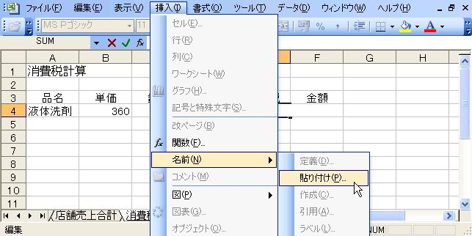
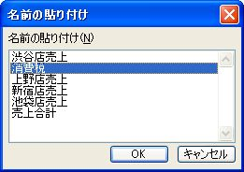
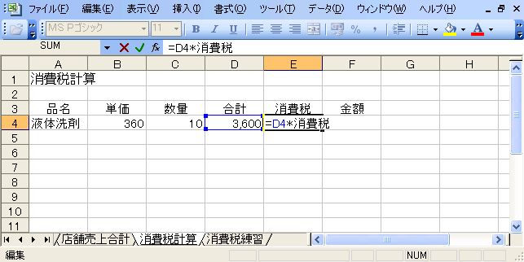
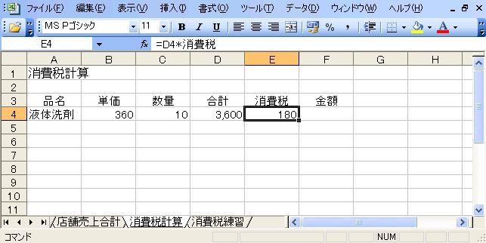
名前を使うには（2）
1
2
3
4
5
練習 講習会フォルダの「名前練習.xls」のシート「消費税計算」の設問で確認します。

Slide 12
名前を削除するには
[挿入]の[名前]から[定義]をクリック
[名前の定義]ダイアログボックスで名前一覧からから削除したい名前をクリック
[削除]ボタンをクリックして、[OK]ボタンをクリック

Slide 13
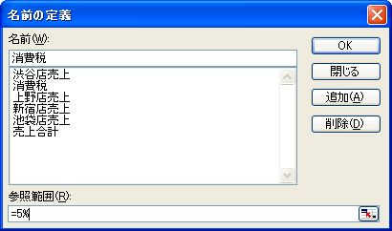
名前を編集するには
[挿入]の[名前]から[定義]をクリック
[名前の定義]ダイアログボックスで名前一覧からから編集したい名前をクリック
[参照範囲]テキストボックスで、「=」以降を編集
[OK]ボタンをクリック
練習 講習会フォルダの「名前練習.xls」で名前を定義した「消費税」を、セル参照から定数に修正してください。

Slide 14
名前のその他の機能
Excel 2002,2003
Excel 2007,2010
Excelのバージョンで互換性がない機能があります。
名前の[定義]・[貼り付け]は共通です。

Slide 15
名前を使った発展問題
価格表示は消費税を含んだ、「総額表示方式」が義務化されている（2004 H16年4月）
商品価格=商品本来の価格+消費税
練習 講習会フォルダの「名前練習.xls」のシート「発展問題」の設問をチャレンジ!!

